Slide 2
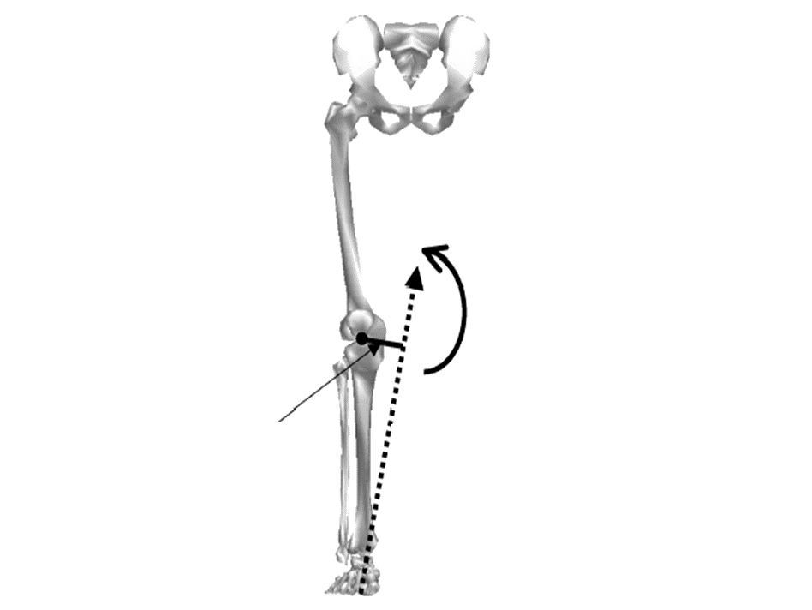
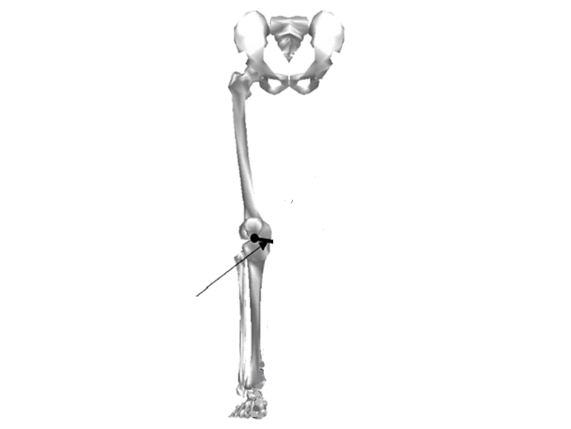
cv
Größeres
(externes) Knie- adduktionsmoment
Kleiners
(externes) Knie-
adduktionsmoment
cv
Hebelarm der Kraft
zum Gelenkzentrum
Hebelarm der Kraft
zum Gelenkzentrum
Bodenreaktions-,
Externe Kraft
Bodenreaktions-,
Externe Kraft
Externe Kraft verläuft seitlicher
Externe Kraft verläuft zentraler
Veränderung des Kraftangriffspunktes, verändert die Richtung der Kraft

